Slide 1
全国のニホンジカ及びイノシシの
個体数推定の結果について
資料２
環境省 自然環境局

Slide 2
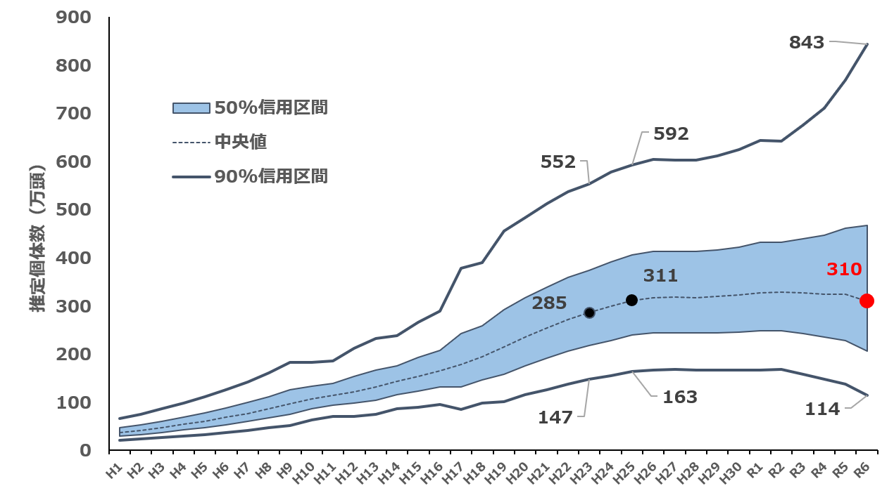
１．ニホンジカ（北海道及び本州以南）の個体数推定の結果
令和６（2024）年度末におけるニホンジカ（北海道及び本州以南）の推定個体数は、
中央値で約310万頭（90%信用区間：約114～843万頭）となりました。
依然として高い水準にあるため、引き続き捕獲強化を進めていく必要があると考えられます。
基準年
（平成23年）
目標策定年
（平成25年）
令和６年
（年度）
※ 令和６（2024）年度の自然増加率の推定値は、中央値で1.181-1.231

Slide 3
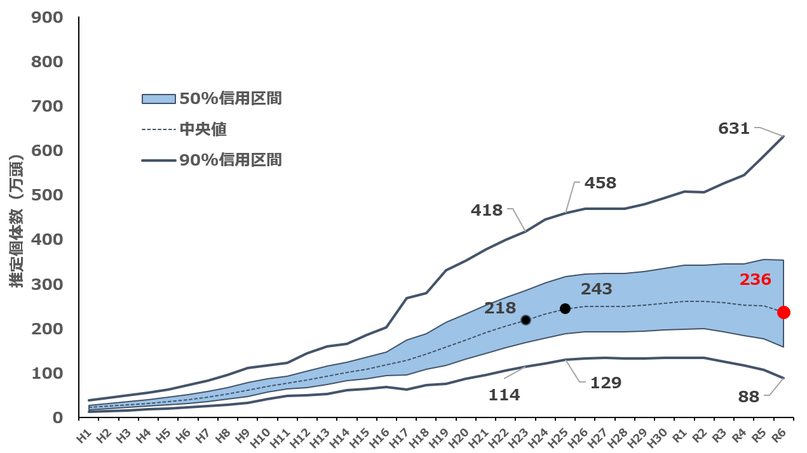
2．ニホンジカ（本州以南）の個体数推定の結果
令和６（2024）年度末におけるニホンジカ（本州以南）の推定個体数は、
中央値で約236万頭（90%信用区間：約88～631万頭）となりました。
依然として高い水準にあるため、引き続き捕獲強化を進めていく必要があると考えられます。
基準年
（平成23年）
目標策定年
（平成25年）
令和６年
（年度）
※ 令和６（2024）年度の自然増加率の推定値は、中央値で1.179-1.231

Slide 4
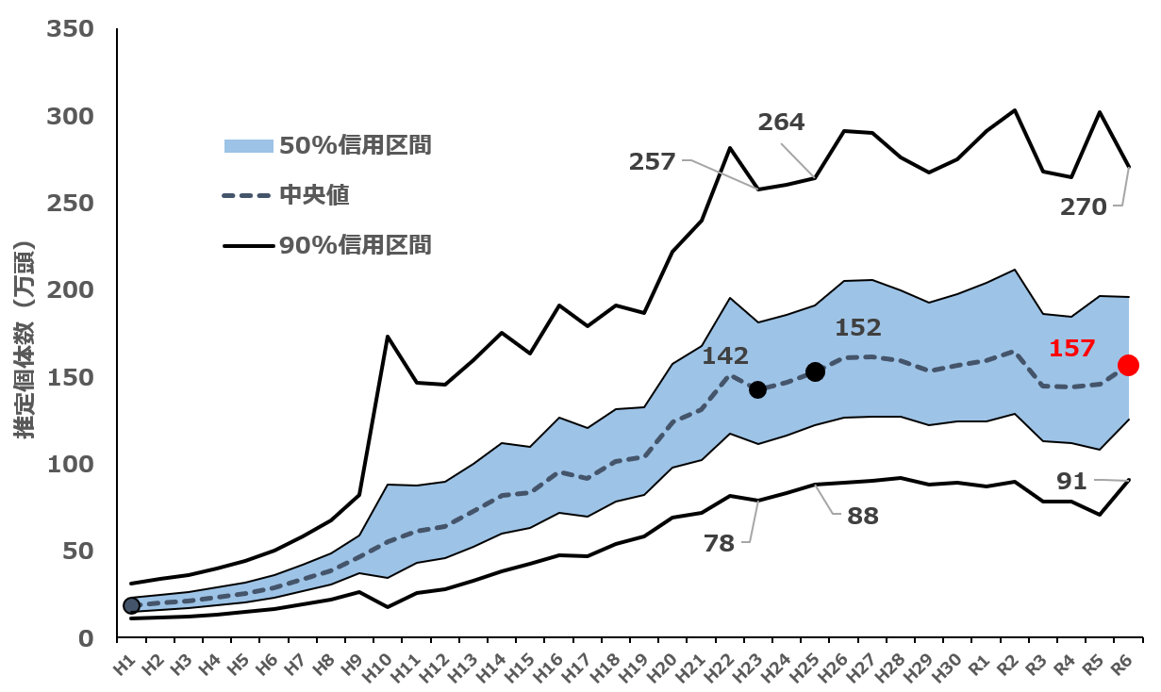
3．イノシシの個体数推定の結果
令和６（2024）年度末におけるイノシシの推定個体数は、
中央値で約157万頭（90%信用区間：約91～270万頭）となりました。
イノシシの個体数は、一時期減少傾向にあったものの高い水準に戻っていることから、引き続き捕獲強化を進めていく必要があると考えられます。
基準年
（平成23年）
目標策定年
（平成25年）
令和６年
（年度）
※ 令和６（2024）年度の自然増加率の推定値は、中央値で1.187-1.522

